Slide 1
Lettera di un soldato Italiano al fronte
1917 24 Gennaio Soldato italiano
Marco Aurelio

Slide 2
Cara mamma qui al fronte siamo tutti sfiniti, a ogni battaglia contro gli austriaci perdiamo centinaia di uomini e di cari amici che abbiamo conosciuto qui al fronte.
Mamma non so come questa guerra potrà andare a finire ma ho un brutto presentimento. La temperatura è gelida e facciamo molta fatica a riscaldarci, a volte ci sembra di non avere più ne mani ne piedi. Il cibo scarseggia e il poco che arriva è anche pieno di muffa, è proprio in questi momenti che sogno e ripenso alle lasagne che mi preparavi con le tue mani. Non vedo l’ora di poter tornare a casa per riabbracciare te e la mia cara sorellina. Adesso più che mai sono convinto che la guerra non ha ne vinti e ne vincitori ma solo vite e famiglie spezzate. Pensare a voi mi da la forza per continuare a resistere in questo “inferno”!!
Spero tanto di potervi riabbracciare presto ma se questo non dovesse accadere ricordatevi sempre che siete state la mia forza, il calore in questi mesi gelidi e la voglia di vivere.
Vi voglio bene vostro Marco
Marco

Slide 3
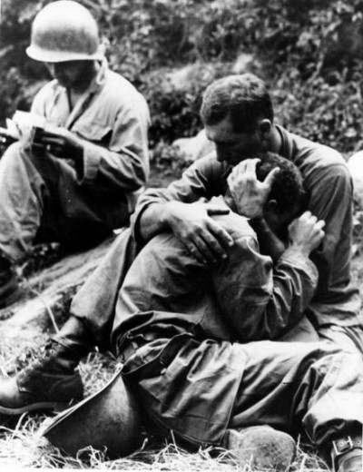
di Ugaretti
23 dicembre 1915
VEGLIA
.
Un’intera nottata
buttato vicino
a un compagno
massacrato
con la sua bocca
digrignata
volta al plenilunio
con la congestione
delle sue mani
penetrata
nel mio silenzio
ho scritto
lettere piene d’amore
Non sono mai stato
tanto
attaccato alla vita

Slide 4
L’esperienza della morte nella prima raccolta porta Ungaretti ad amare ancora di più la vita. Così, nella notte trascorsa in trincea a fianco di un compagno morto, il poeta scrive «lettere piene d’amore», perché non è mai stato «tanto/ attaccato alla vita».
Il senso religioso di Ungaretti è accentuato dall’esperienza della sofferenza, del dolore e della morte, più in generale dall’esperienza viva della guerra.
Il titolo delle poesie è accompagnato dal riferimento al luogo e alla data di composizione (come in un diario).

Slide 5
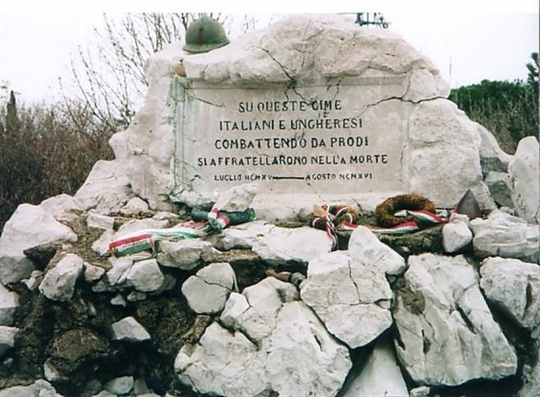
Giuseppe Unettgari
5 agosto 1916
Sono una creatura
Come questa pietra
del S. Michele
così fredda
così dura
così prosciugata
così refrattaria
così totalmente
disanimata
Come questa pietra
è il mio pianto
che non si vede
La morte
si sconta
Vivendo.

Slide 6
E’una poesia desolata, quasi a rispecchiare il paesaggio del Carso così arido, freddo. Troppo ha sofferto il poeta e la sua anima brucia ancora ma non ha più lacrime per piangere. Il suo dolore lo possiamo paragonare a quella pietra così senza vita. Vivere è uguale a soffrire, la sofferenza è uguale solo con la morte. I versi sono brevi e la immagini ridotte all'essenziale. Questo è uno stile completamente nuovo.

